Slide 3

基础课20 同角三角函数的基本关系及诱导公式
基础巩固练
基础巩固练
综合提升练
综合提升练
应用情境练
应用情境练
创新拓展练
创新拓展练

Slide 4
课时评价·提能

Slide 5

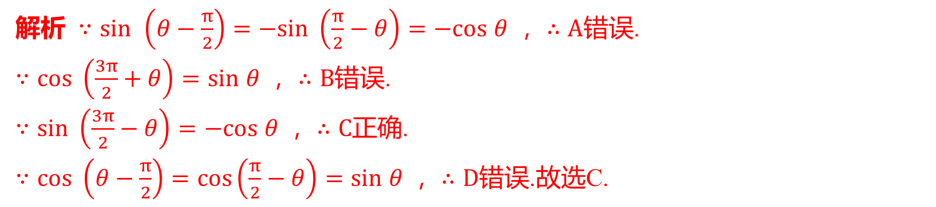
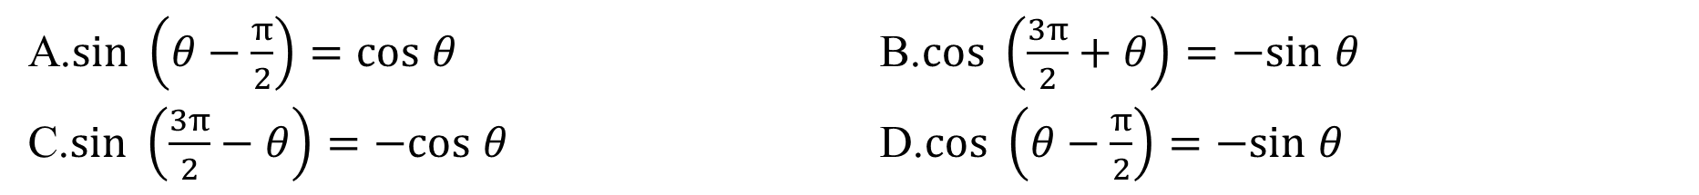
C
1.下面诱导公式使用正确的是( ) .
A.$sin \left(θ−\frac{π}{2}\right)=cos θ$ B.$cos \left(\frac{3π}{2}+θ\right)=−sin θ$
C.$sin \left(\frac{3π}{2}−θ\right)=−cos θ$ D.$cos \left(θ−\frac{π}{2}\right)=−sin θ$
解析 $∵sin$ $\left(θ−\frac{π}{2}\right)=−sin \left(\frac{π}{2}−θ\right)=−cos θ$ ，$∴A$ 错误.
$∵cos \left(\frac{3π}{2}+θ\right)=sin θ$ ，$∴B$ 错误.
$∵sin \left(\frac{3π}{2}−θ\right)=−cos θ$ ，$∴C$ 正确.
$∵cos \left(θ−\frac{π}{2}\right)=cos\left(\frac{π}{2}−θ\right)=sin θ$ ，$∴D$ 错误.故选C.

Slide 6
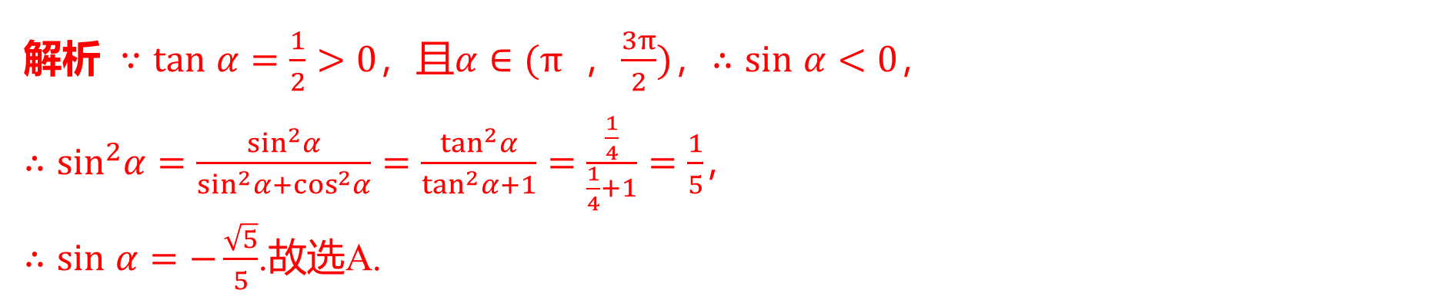
2.已知$tan α=\frac{1}{2}$，且$α∈(π$ ，$\frac{3π}{2})$，则$sin α=$ ( ) .
A
A.$−\frac{\sqrt{5}}{5}$ B.$\frac{\sqrt{5}}{5}$ C.$\frac{2\sqrt{5}}{5}$ D.$−\frac{2\sqrt{5}}{5}$
解析 $∵tan α=\frac{1}{2}>0$，且$α∈(π$ ，$\frac{3π}{2})$，$∴sin α<0$ ，
$∴\sin^{2}α=\frac{\sin^{2}α}{\sin^{2}α+\cos^{2}α}=\frac{\tan^{2}α}{\tan^{2}α+1}=\frac{\frac{1}{4}}{\frac{1}{4}+1}=\frac{1}{5}$ ，
$∴sin α=−\frac{\sqrt{5}}{5}$ .故选A.

Slide 7
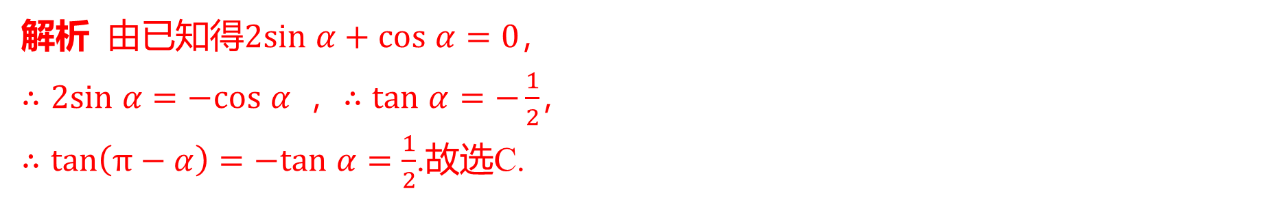
3.已知$2cos\left(\frac{π}{2}−α\right)+sin \left(\frac{π}{2}+α\right)=0$，则$tan\left(π−α\right)=$ ( ) .
C
A.2 B.$−2$ C.$\frac{1}{2}$ D.$−\frac{1}{2}$
解析 由已知得$2sin α+cos α=0$ ，
$∴2sin α=−cos α$ ，$∴tan α=−\frac{1}{2}$ ，
$∴tan\left(π−α\right)=−tan α=\frac{1}{2}$ .故选C.

Slide 8
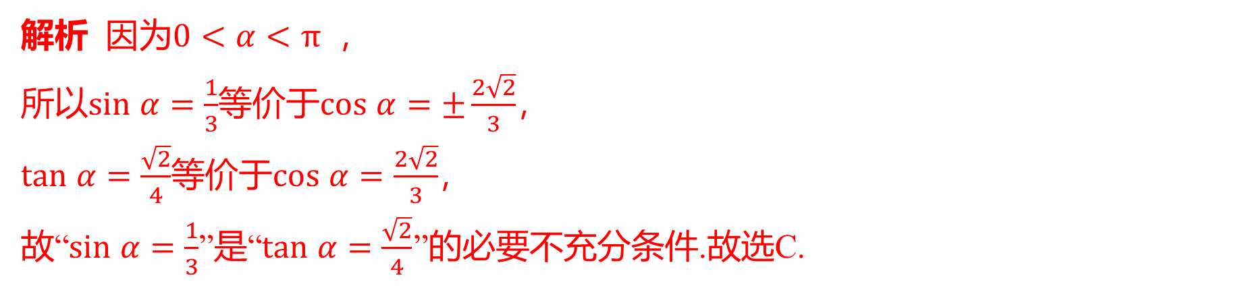
4.若$0<α<π$ ，则“$sin α=\frac{1}{3}$”是“$tan α=\frac{\sqrt{2}}{4}$ ”的( ) .
C
A.充要条件 B.充分不必要条件
C.必要不充分条件 D.既不充分也不必要条件
解析 因为$0<α<π$ ，
所以$sin α=\frac{1}{3}$等价于$cos α=±\frac{2\sqrt{2}}{3}$ ，
$tan α=\frac{\sqrt{2}}{4}$等价于$cos α=\frac{2\sqrt{2}}{3}$ ，
故“$sin α=\frac{1}{3}$”是“$tan α=\frac{\sqrt{2}}{4}$ ”的必要不充分条件.故选C.

Slide 9
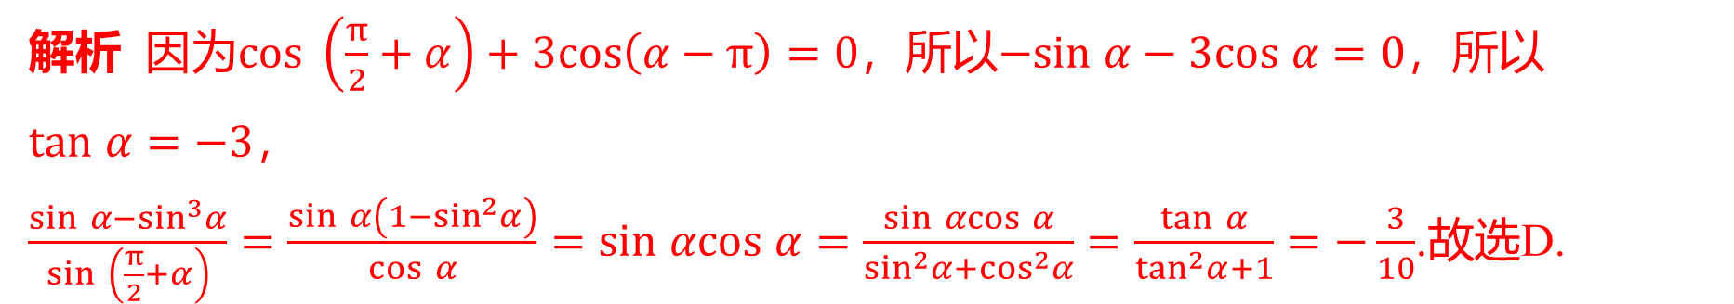
5.已知$cos\left(\frac{π}{2}+α\right)+3cos\left(α−π\right)=0$，则$\frac{sin α−\sin^{3}α}{sin \left(\frac{π}{2}+α\right)}=$ ( ) .
D
A.$\frac{3}{5}$ B.$−\frac{3}{5}$ C.$\frac{3}{10}$ D.$−\frac{3}{10}$
解析 因为$cos \left(\frac{π}{2}+α\right)+3cos\left(α−π\right)=0$，所以$−sin α−3cos α=0$ ，所以
$tan α=−3$ ，
$\frac{sin α−\sin^{3}α}{sin \left(\frac{π}{2}+α\right)}=\frac{sin α\left(1−\sin^{2}α\right)}{cos α}=sin αcos α=\frac{sin αcos α}{\sin^{2}α+\cos^{2}α}=\frac{tan α}{\tan^{2}α+1}=−\frac{3}{10}$ .故选D.

Slide 10
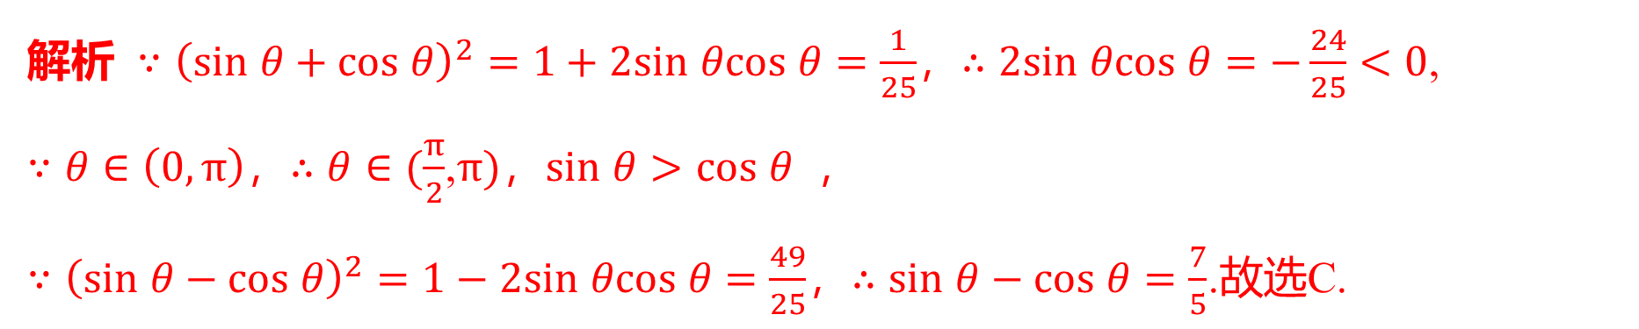
6.已知$sin θ+cos θ=−\frac{1}{5}$，$θ∈\left(0,π\right)$，则$sin θ−cos θ=$ ( ) .
C
A.$\frac{1}{5}$ B.$−\frac{1}{5}$ C.$\frac{7}{5}$ D.$−\frac{7}{5}$
解析 $∵{\left(sin θ+cos θ\right)}^{2}=1+2sin θcos θ=\frac{1}{25}$，$∴2sin θcos θ=−\frac{24}{25}<0$ ,
$∵θ∈\left(0,π\right)$，$∴θ∈(\frac{π}{2}$,$π)$，$sin θ>cos θ$ ，
$∵{\left(sin θ−cos θ\right)}^{2}=1−2sin θcos θ=\frac{49}{25}$，$∴sin θ−cos θ=\frac{7}{5}$ .故选C.

Slide 11
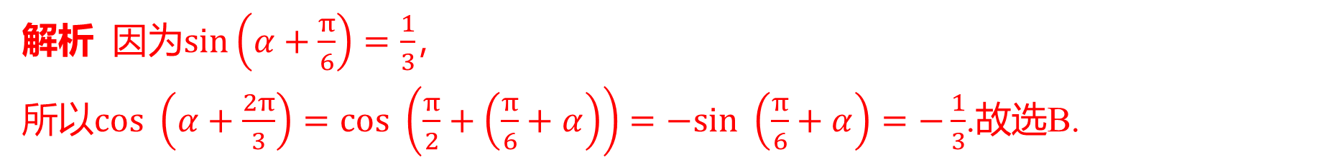
7.若$sin\left(α+\frac{π}{6}\right)=\frac{1}{3}$,则$cos\left(α+\frac{2π}{3}\right)=$ ( ) .
B
A.$\frac{1}{3}$ B.$−\frac{1}{3}$ C.$\frac{7}{9}$ D.$−\frac{7}{9}$
解析 因为$sin\left(α+\frac{π}{6}\right)=\frac{1}{3}$ ，
所以$cos \left(α+\frac{2π}{3}\right)=cos \left(\frac{π}{2}+\left(\frac{π}{6}+α\right)\right)=−sin \left(\frac{π}{6}+α\right)=−\frac{1}{3}$ .故选B.

Slide 12
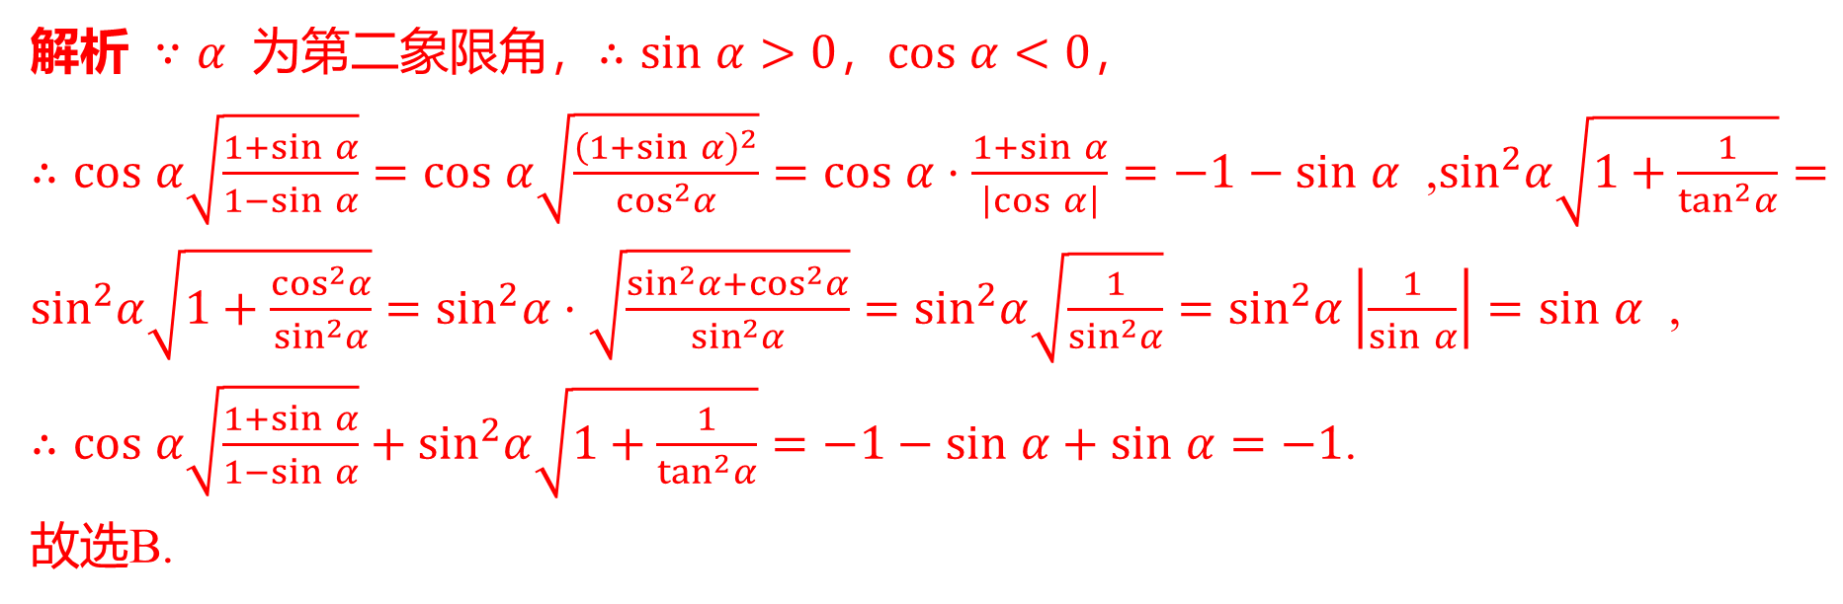
8.已知角$α$ 为第二象限角，则$cos α\sqrt{\frac{1+sin α}{1−sin α}}+\sin^{2}α\sqrt{1+\frac{1}{\tan^{2}α}}=$ ( ) .
B
A.1 B.$−1$ C.0 D.2
解析 $∵α$ 为第二象限角，$∴sin α>0$，$cos α<0$ ，
$∴cos α\sqrt{\frac{1+sin α}{1−sin α}}=cos α\sqrt{\frac{{\left(1+sin α\right)}^{2}}{\cos^{2}α}}=cos α⋅\frac{1+sin α}{\left|cos α\right|}=−1−sin α$ ,$\sin^{2}α\sqrt{1+\frac{1}{\tan^{2}α}}=\sin^{2}α\sqrt{1+\frac{\cos^{2}α}{\sin^{2}α}}=\sin^{2}α⋅\sqrt{\frac{\sin^{2}α+\cos^{2}α}{\sin^{2}α}}=\sin^{2}α\sqrt{\frac{1}{\sin^{2}α}}=\sin^{2}α\left|\frac{1}{sin α}\right|=sin α$ ,
$∴cos α\sqrt{\frac{1+sin α}{1−sin α}}+\sin^{2}α\sqrt{1+\frac{1}{\tan^{2}α}}=−1−sin α+sin α=−1$ .
故选B.

Slide 13

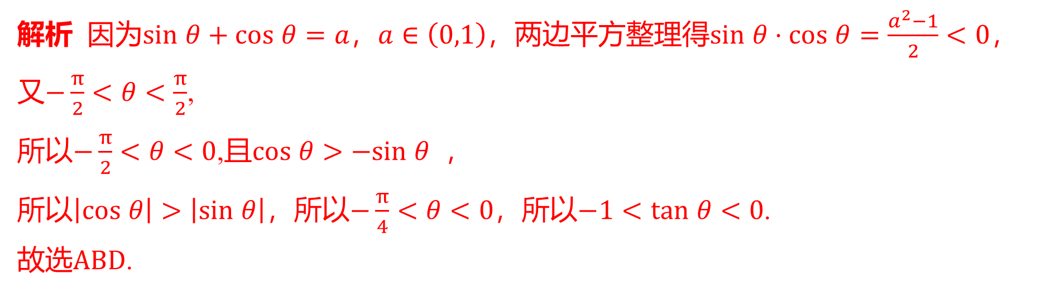
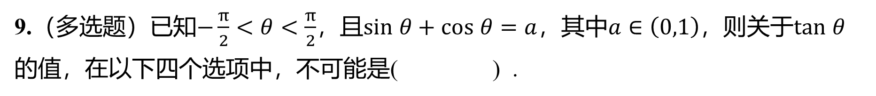
9.（多选题）已知$−\frac{π}{2}<θ<\frac{π}{2}$，且$sin θ+cos θ=a$，其中$a∈\left(0,1\right)$，则关于$tan θ$
的值，在以下四个选项中，不可能是( ) .
ABD
A.$−3$ B.3或$\frac{1}{3}$ C.$−\frac{1}{3}$ D.$−3$或$−\frac{1}{3}$
解析 因为$sin θ+cos θ=a$，$a∈\left(0,1\right)$，两边平方整理得$sin θ⋅cos θ=\frac{a^{2}−1}{2}<0$ ，
又$−\frac{π}{2}<θ<\frac{π}{2}$ ,
所以$−\frac{π}{2}<θ<0$,且$cos θ>−sin θ$ ，
所以$\left|cos θ\right|>\left|sin θ\right|$，所以$−\frac{π}{4}<θ<0$，所以$−1<tan θ<0$ .
故选$ABD$ .

Slide 14
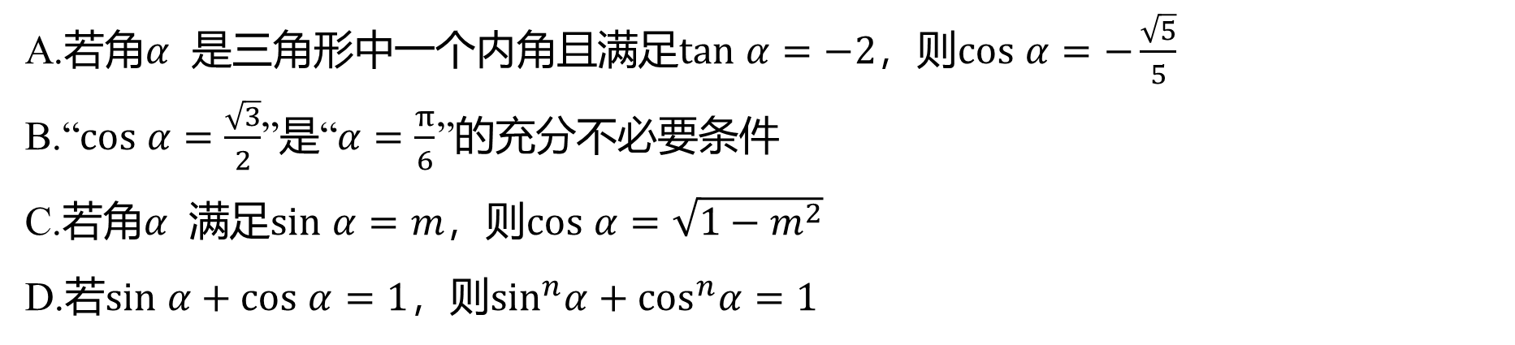
AD
10.（多选题）给出下列四个结论，其中正确的结论是( ) .
A.若角$α$ 是三角形中一个内角且满足$tan α=−2$，则$cos α=−\frac{\sqrt{5}}{5}$
B.“$cos α=\frac{\sqrt{3}}{2}$”是“$α=\frac{π}{6}$ ”的充分不必要条件
C.若角$α$ 满足$sin α=m$，则$cos α=\sqrt{1−m^{2}}$
D.若$sin α+cos α=1$，则$\sin^{n}α+\cos^{n}α=1$

Slide 15
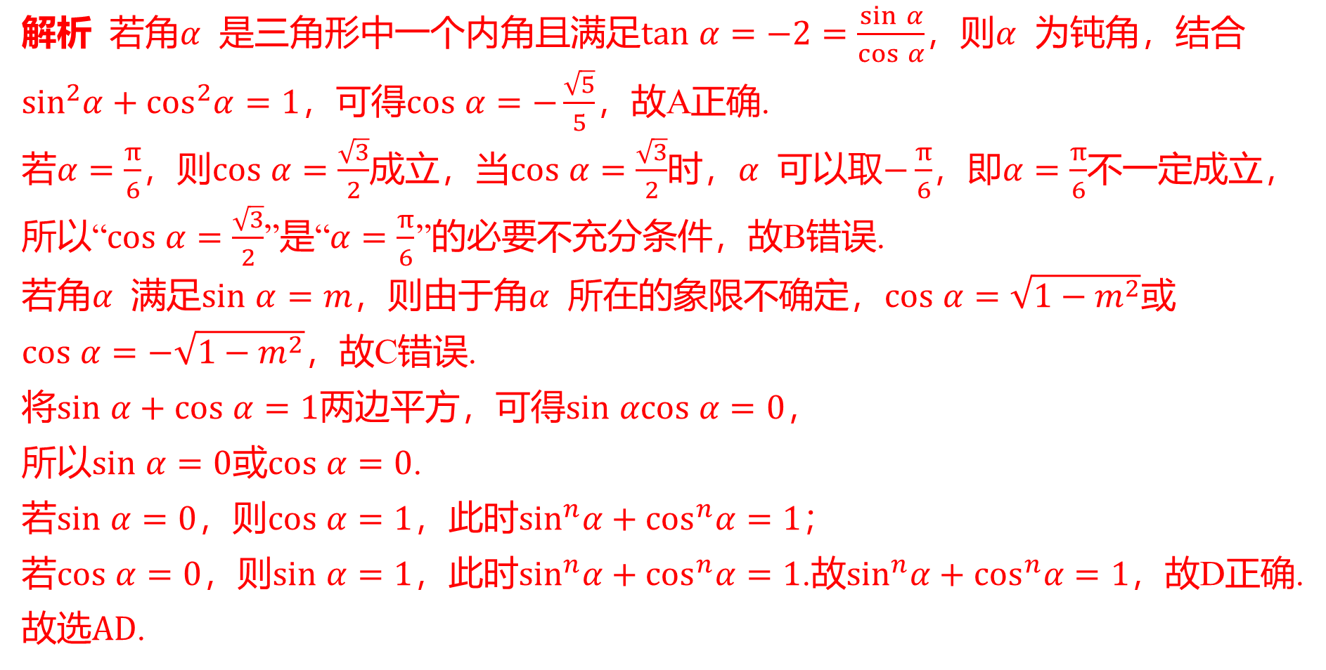
解析 若角$α$ 是三角形中一个内角且满足$tan α=−2=\frac{sin α}{cos α}$，则$α$ 为钝角，结合
$\sin^{2}α+\cos^{2}α=1$，可得$cos α=−\frac{\sqrt{5}}{5}$ ，故A正确.
若$α=\frac{π}{6}$，则$cos α=\frac{\sqrt{3}}{2}$成立，当$cos α=\frac{\sqrt{3}}{2}$时，$α$ 可以取$−\frac{π}{6}$，即$α=\frac{π}{6}$ 不一定成立，
所以“$cos α=\frac{\sqrt{3}}{2}$”是“$α=\frac{π}{6}$ ”的必要不充分条件，故B错误.
若角$α$ 满足$sin α=m$，则由于角$α$ 所在的象限不确定，$cos α=\sqrt{1−m^{2}}$ 或
$cos α=−\sqrt{1−m^{2}}$ ，故C错误.
将$sin α+cos α=1$两边平方，可得$sin αcos α=0$ ，
所以$sin α=0$或$cos α=0$ .
若$sin α=0$，则$cos α=1$，此时$\sin^{n}α+\cos^{n}α=1$ ；
若$cos α=0$，则$sin α=1$，此时$\sin^{n}α+\cos^{n}α=1$.故$\sin^{n}α+\cos^{n}α=1$ ，故D正确.
故选$AD$ .

Slide 16
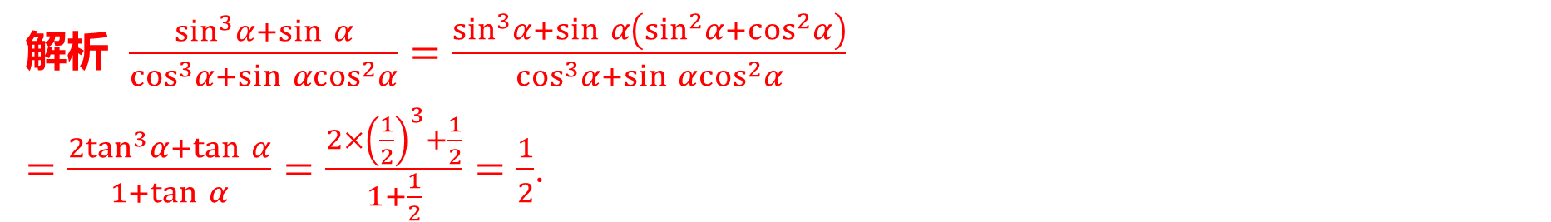

11.已知$tan α=\frac{1}{2}$，则$\frac{\sin^{3}α+sin α}{\cos^{3}α+sin α\cos^{2}α}=$ __.
$\frac{1}{2}$
解析 $\frac{\sin^{3}α+sin α}{\cos^{3}α+sin α\cos^{2}α}=\frac{\sin^{3}α+sin α\left(\sin^{2}α+\cos^{2}α\right)}{\cos^{3}α+sin α\cos^{2}α}$
$=\frac{2\tan^{3}α+tan α}{1+tan α}=\frac{2×{\left(\frac{1}{2}\right)}^{3}+\frac{1}{2}}{1+\frac{1}{2}}=\frac{1}{2}$ .

Slide 17
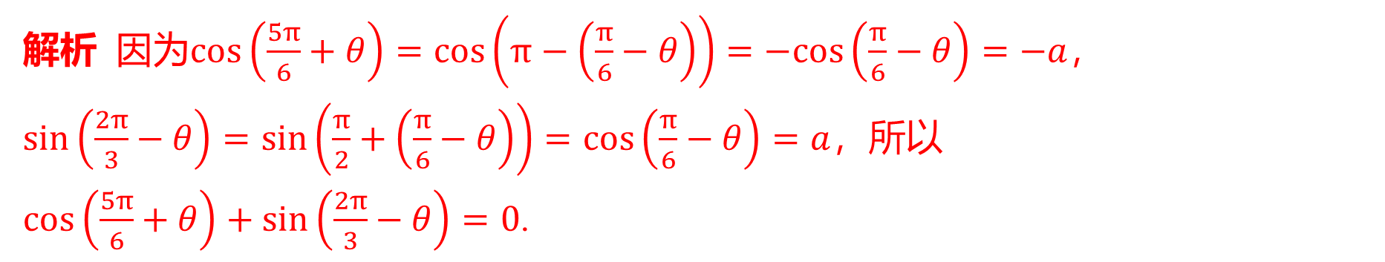
12.已知$cos\left(\frac{π}{6}−θ\right)=a$，则$cos\left(\frac{5π}{6}+θ\right)+sin\left(\frac{2π}{3}−θ\right)=$ ___.
0
解析 因为$cos\left(\frac{5π}{6}+θ\right)=cos\left(π−\left(\frac{π}{6}−θ\right)\right)=−cos\left(\frac{π}{6}−θ\right)=−a$ ，
$sin\left(\frac{2π}{3}−θ\right)=sin\left(\frac{π}{2}+\left(\frac{π}{6}−θ\right)\right)=cos\left(\frac{π}{6}−θ\right)=a$ ，所以
$cos\left(\frac{5π}{6}+θ\right)+sin\left(\frac{2π}{3}−θ\right)=0$ .

Slide 18

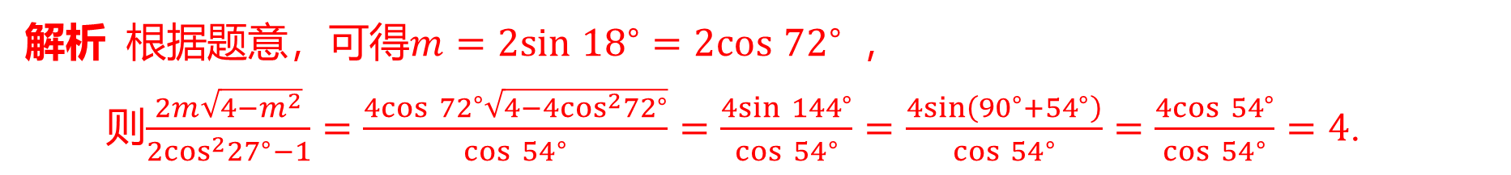
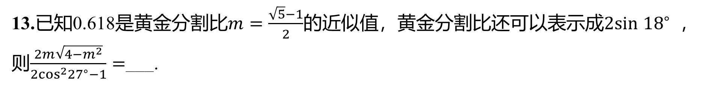
13.已知0.618是黄金分割比$m=\frac{\sqrt{5}−1}{2}$的近似值，黄金分割比还可以表示成$2sin {18}^{∘}$ ，
则$\frac{2m\sqrt{4−m^{2}}}{2\cos^{2}{27}^{∘}−1}=$ ___.
4
解析 根据题意，可得$m=2sin {18}^{∘}=2cos {72}^{∘}$ ，
则$\frac{2m\sqrt{4−m^{2}}}{2\cos^{2}{27}^{∘}−1}=\frac{4cos {72}^{∘}\sqrt{4−4\cos^{2}{72}^{∘}}}{cos {54}^{∘}}=\frac{4sin {144}^{∘}}{cos {54}^{∘}}=\frac{4sin\left({90}^{∘}+{54}^{∘}\right)}{cos {54}^{∘}}=\frac{4cos {54}^{∘}}{cos {54}^{∘}}=4$ .

Slide 19
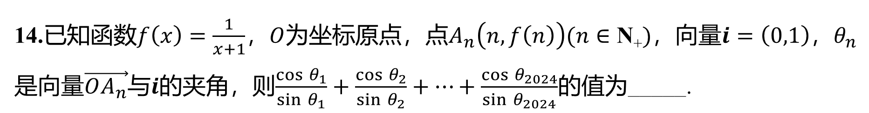
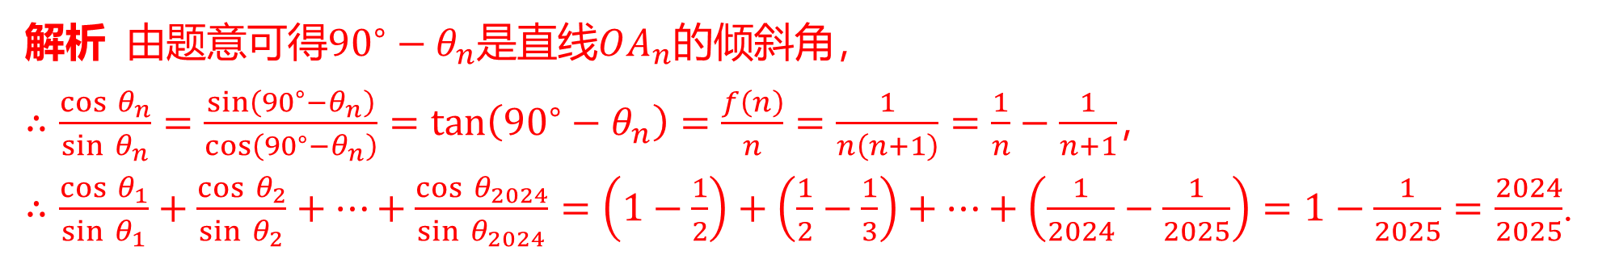

14.已知函数$f\left(x\right)=\frac{1}{x+1}$，$O$为坐标原点，点$A_{n}\left(n,f\left(n\right)\right)(n∈\text{N}\text{+})$，向量$i=\left(0,1\right)$，$θ_{n}$
是向量$\vec{OA_{n}}$与$i$的夹角，则$\frac{cos θ_{1}}{sin θ_{1}}+\frac{cos θ_{2}}{sin θ_{2}}+⋯+\frac{cos θ_{2024}}{sin θ_{2024}}$ 的值为_____.
$\frac{2024}{2025}$
解析 由题意可得${90}^{∘}−θ_{n}$是直线$OA_{n}$ 的倾斜角，
$∴\frac{cos θ_{n}}{sin θ_{n}}=\frac{sin\left({90}^{∘}−θ_{n}\right)}{cos\left({90}^{∘}−θ_{n}\right)}=tan\left({90}^{∘}−θ_{n}\right)=\frac{f\left(n\right)}{n}=\frac{1}{n\left(n+1\right)}=\frac{1}{n}−\frac{1}{n+1}$ ，
$∴\frac{cos θ_{1}}{sin θ_{1}}+\frac{cos θ_{2}}{sin θ_{2}}+⋯+\frac{cos θ_{2024}}{sin θ_{2024}}=\left(1−\frac{1}{2}\right)+\left(\frac{1}{2}−\frac{1}{3}\right)+⋯+\left(\frac{1}{2024}−\frac{1}{2025}\right)=1−\frac{1}{2025}=\frac{2024}{2025}$ .

Slide 20

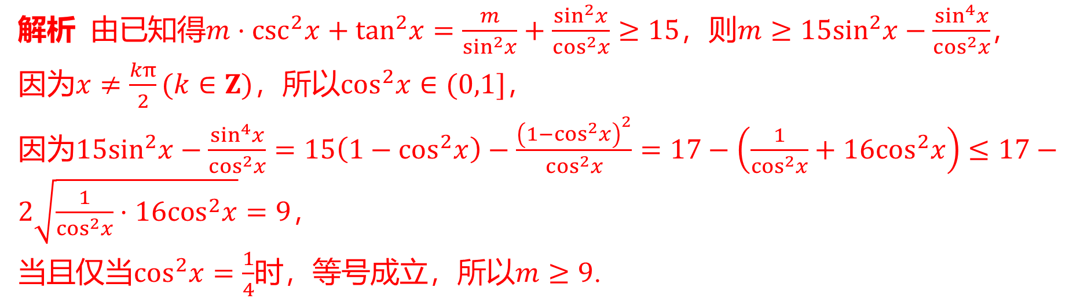
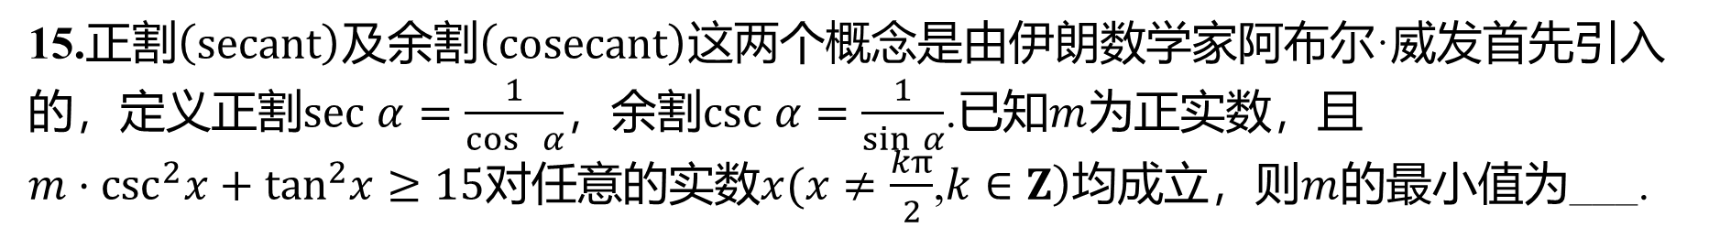
15.正割$\left(secant\right)$及余割$\left(cosecant\right)$ 这两个概念是由伊朗数学家阿布尔·威发首先引入
的，定义正割$sec α=\frac{1}{cos α}$，余割$csc α=\frac{1}{sin α}$.已知$m$ 为正实数，且
$m⋅\csc^{2}x+\tan^{2}x≥15$对任意的实数$x(x≠\frac{kπ}{2}$,$k∈\left.Z\right)$均成立，则$m$ 的最小值为___.
9
解析 由已知得$m⋅\csc^{2}x+\tan^{2}x=\frac{m}{\sin^{2}x}+\frac{\sin^{2}x}{\cos^{2}x}≥15$，则$m≥15\sin^{2}x−\frac{\sin^{4}x}{\cos^{2}x}$ ，
因为$x≠\frac{kπ}{2}(k∈Z)$，所以$\cos^{2}x∈(0,1]$ ，
因为$15\sin^{2}x−\frac{\sin^{4}x}{\cos^{2}x}=15\left(1−\cos^{2}x\right)−\frac{{\left(1−\cos^{2}x\right)}^{2}}{\cos^{2}x}=17−\left(\frac{1}{\cos^{2}x}+16\cos^{2}x\right)≤17−2\sqrt{\frac{1}{\cos^{2}x}⋅16\cos^{2}x}=9$ ，
当且仅当$\cos^{2}x=\frac{1}{4}$时，等号成立，所以$m≥9$ .

Slide 21
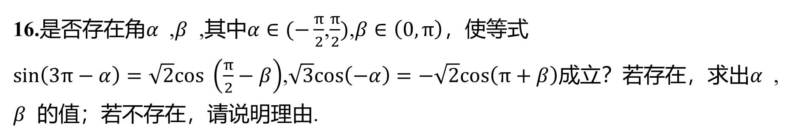
16.是否存在角$α$ ,$β$ ,其中$α∈(−\frac{π}{2}$,$\frac{π}{2})$,$β∈\left(0,π\right)$ ，使等式
$sin\left(3π−α\right)=\sqrt{2}cos \left(\frac{π}{2}−β\right)$,$\sqrt{3}cos\left(−α\right)=−\sqrt{2}cos\left(π+β\right)$成立？若存在，求出$α$ ,
$β$ 的值；若不存在，请说明理由.

Slide 22
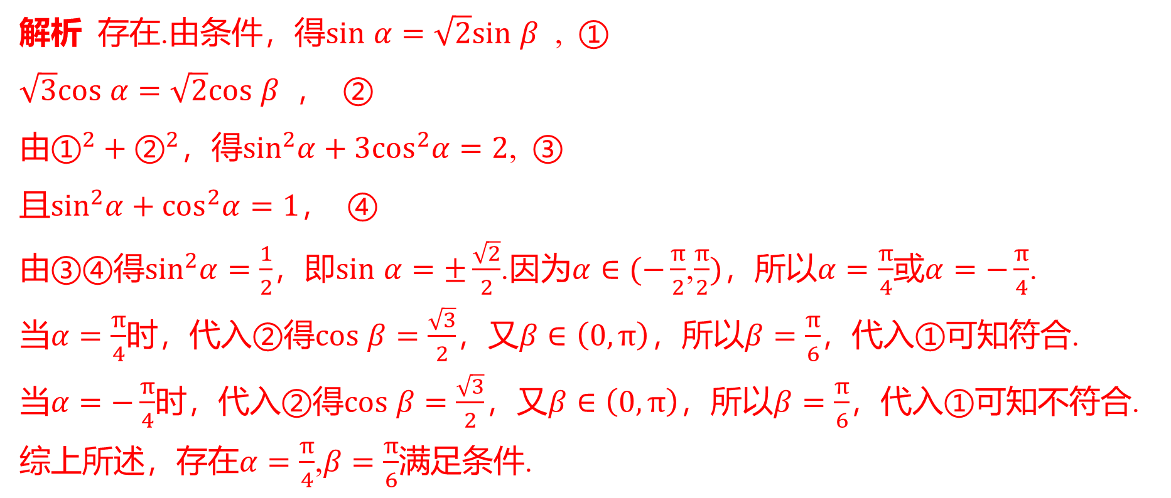
解析 存在.由条件，得$sin α=\sqrt{2}sin β$ , ①
$\sqrt{3}cos α=\sqrt{2}cos β$ ， ②
由$①^{2}+②^{2}$，得$\sin^{2}α+3\cos^{2}α=2$ , ③
且$\sin^{2}α+\cos^{2}α=1$ ， ④
由③④得$\sin^{2}α=\frac{1}{2}$，即$sin α=±\frac{\sqrt{2}}{2}$.因为$α∈(−\frac{π}{2}$,$\frac{π}{2})$，所以$α=\frac{π}{4}$或$α=−\frac{π}{4}$ .
当$α=\frac{π}{4}$时，代入②得$cos β=\frac{\sqrt{3}}{2}$，又$β∈\left(0,π\right)$，所以$β=\frac{π}{6}$ ，代入①可知符合.
当$α=−\frac{π}{4}$时，代入②得$cos β=\frac{\sqrt{3}}{2}$，又$β∈\left(0,π\right)$，所以$β=\frac{π}{6}$ ，代入①可知不符合.
综上所述，存在$α=\frac{π}{4}$,$β=\frac{π}{6}$ 满足条件.

